Slide 1





Slide 2









Slide 3


2. Lựa chọn các việc cần làm và sắp xếp theo thứ tự các bước lập kế hoạch cá nhân.

Slide 4




3. Em có nhận xét gì về cách lập và thực hiện kế hoạch cá nhân của các bạn trong những trường hợp dưới đây?

Slide 5

4. Nhận xét kế hoạch cá nhân.

Slide 6

Em có nhận xét gì về bảng kế hoạch cá nhân của bạn Phương Anh?
Nếu là Phương Anh, em sẽ điều chỉnh bảng kế hoạch đó như thế nào? Vì sao?

Slide 7
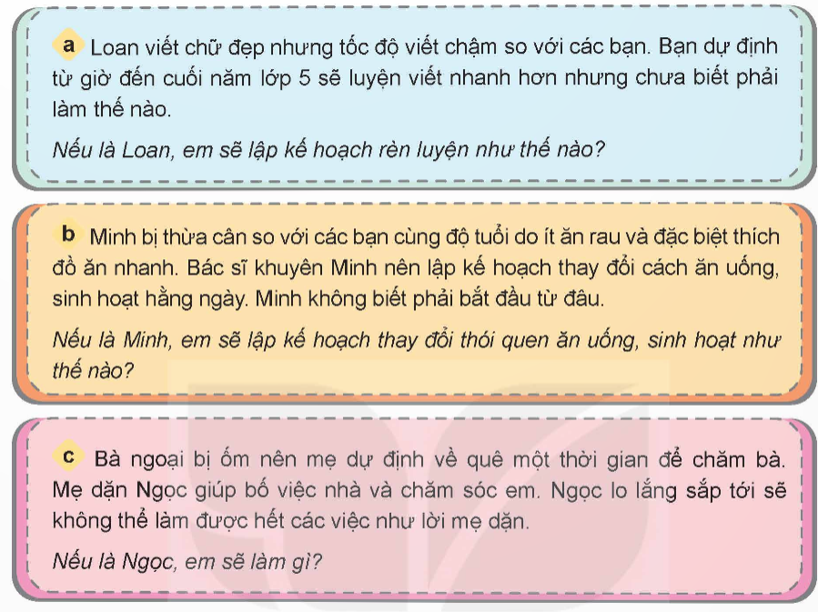
5. Xử lí tình huống

Slide 8




